Slide 1
市场行稳致远
主讲老师
陈灼基
课程日期
2025.03.03
执业编号
A1120620030004
中国·广州

Slide 2
当前的操作思路
1、控盘双突破（智能辅助线、20日、10日、5日均线），走向上的趋势
2、主题猎手战法：结合热点、L2资金等指标

Slide 3
今日热门消息解读
1、医药：
国家药品监督管理局发布《关于优化创新药临床试验审评审批有关事项的公告（征求意见稿）》。其中提到，为进一步支持以临床价值为导向的创新药研发，提高临床研发质效，对符合要求的创新药临床试验申请在30个工作日内完成审评审批。
2、量子科技：
6月16日，安徽省量子信息工程技术研究中心发布消息称，我国首款面向千比特规模设计的超导量子计算测控系统ez-Q®Engine 2.0正式交付使用，该设备由国盾量子等单位联合研制，将为科研及产业单位提供累计5000多比特的测控服务。
测控系统是量子计算产业链上游的关键核心设备之一。业内人士表示，首款千比特超导量子计算测控系统交付，是量子计算行业迈入发展快车道的重要标志。随着该系统在科研与产业单位的应用及优化，将吸引资金、人才等资源汇聚，推动量子计算产业链完善拓展，助力行业迎来快速成长期。

Slide 4
今日热门消息解读
3、稳定币：
6月16日，香港特区政府财政司司长陈茂波近日撰文表示，香港金管局将尽快处理稳定币牌照申请。香港财政司司长陈茂波将于6月17日访问上海出席2025陆家嘴论坛，将见证与上海市签署《沪港国际金融中心协同发展行动方案》。
稳定币第一股再创新高。美股上市的circle大涨13.16%，续创历史新高，上市以来累涨超400%，市值超过330亿美元。

Slide 5
操作策略
仓位：五成——七成
策略：两个中线个股，两个短线个股
或者，三个中线、吃波段收益，一个短线
剩余资金灵活做T
持续拉升连板股、极致抱团趋势股、低吸高活跃强势股、
潜伏利好消息政策个股、耐心持有优质个股、平铺首板个股

Slide 6
风口狙击——为投资保驾护航
1、周一最强风口：选择当日涨停板个股最多的板块，当日最强的风口
2、周二主题风口：选择当日主题猎手最强的主题，挖掘最强的两个股票
3、周三资金风口：选择当日行业板块，主力净买额第一名或第二名的板块
4、周四逻辑风口：结合当日或近几日逻辑逐渐发酵的风口，博弈周末发酵
四个不同维度的逻辑，每天筛选出强风口、强个股，为投资保驾护航，助力账户长虹
用户收益案例：以上为特定客户、特定时间区间的历史业绩，个别情况不代表普遍现象，个股历史涨幅不预示其未来表现，过往收益亦不代表未来收益承诺。市场有风险，投资需谨慎！
个股案例涨幅回访：以上为特定条件、特定时间区间下的部分案例展示，不代表普遍现象，个股历史涨幅不预示其未来表现，过往收益亦不代表未来收益承诺。市场有风险，投资需谨慎！

Slide 7
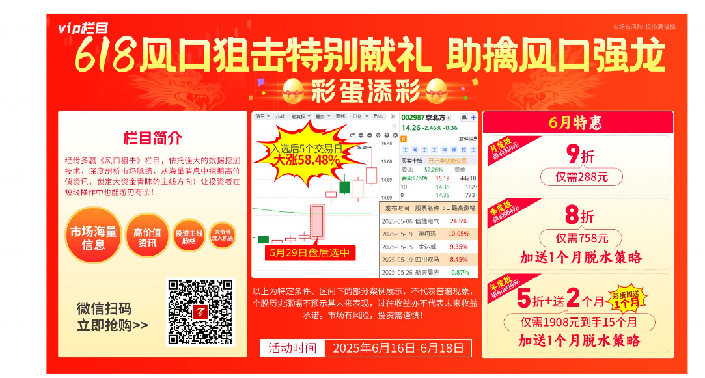
风口狙击——彩蛋

Slide 10
第三个“国九条”

Slide 13
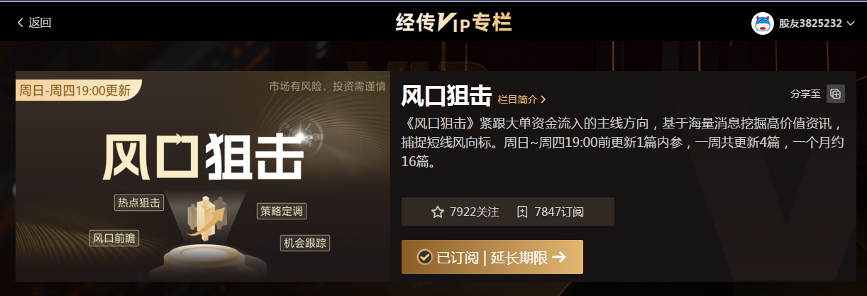
风口阻击二维码

Slide 15
庄散博弈
庄散博弈：将个股资金流分为4种档次，盘中分类并计算出这4类不同档次资金的买卖力度和方向，方便用户看出股票的主力类型及买卖方向。
红色线（皇帝）：代表特大单净额 黄色线（官员）：代表大单净额
蓝色线（地主）：代表中单净额 绿色线（农民）：代表小单净额

Slide 16
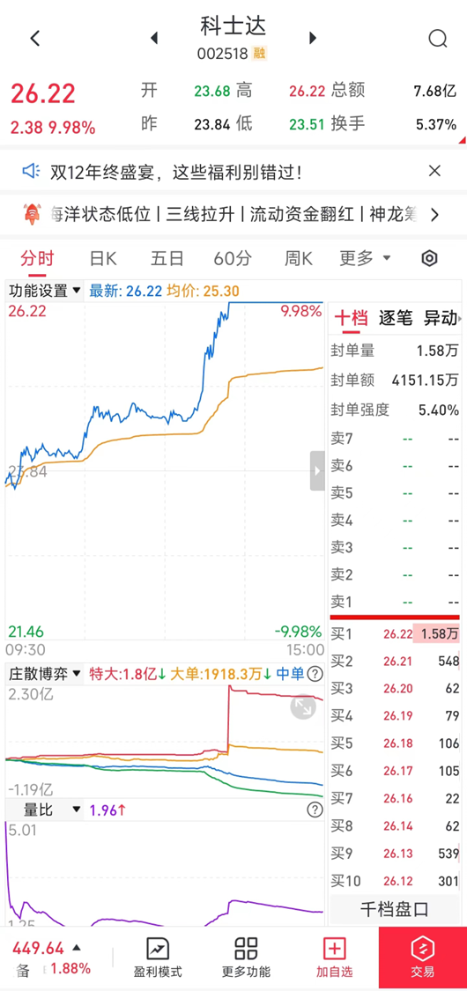
四线开花
庄散博弈（最强形态）： 红线、黄线呈现向上（红线第一，黄线第二）
蓝线、绿线呈现向下（蓝线第三，绿线第四）
说明主力的超大单和大单形成合力抢夺散户筹码，此时个股容易大幅拉升甚至出现涨停板。

